Slide 1

Berufspraxis kompetent begleiten
Grundlagenmodul A1 – II, 18. März 2023
Beurteilung der Berufsarbeit der Studierenden

Slide 2
Programm
08.30 | Begrüssung, Programm
08.40 | Beurteilung (Schwierigkeiten) Fragen/Erwartungen aus Padlet
08.50 | Guter Unterricht / Erwartungen Studienplan Merkmale, persönliche Gewichtung, Wechselwirkung
09.20 | Rollen der Praxislehrperson: Trainer*in, Beurteiler*in, Berater*in Beurteilungsraster
ca. 09.50 | Pause

Slide 3
Programm
10.20 | Unterrichtssequenz Mathematik Beurteilung, Diskussion, Notengebung
11.15 | Beurteilungs-/Referenzbericht Erfahrungsaustausch
11.30 | Padlet: Erwartungen überprüfen, Auswertung
11.45 | MeM informiert zu Leistungsnachweisen

Slide 4
Wilhelm Busch
Vierter Streich

Slide 5
Was ist guter Unterricht?
Unterricht ist dann gut, wenn ich mit minimalem Aufwand einen maximalen Ertrag erziele. (17 j.)
Am Sachunterricht finde ich toll, dass wir eine tolle Lehrerin bekommen haben. Sie ist supernett, und die Themen sind auch so spannend, dass ich mich einfach daran beteiligen muss. Ich sage euch, Sachunterricht ist das beste Fach des ganzen Universums. (8 j.)

Slide 6
Erwartungen Studienplan
1. Studienjahr

Slide 7
Erwartungen Studienplan
2. Studienjahr

Slide 8
Erwartungen Studienplan
3. Studienjahr

Slide 9
Manfred Zinser
«Gut für wen?» – oder: «Der Massstab ist das Problem»

Slide 10
Hilbert Meyer
10 Merkmale eines guten Unterrichts

Slide 11

Checkliste aus guter Unterricht.de
https://www.guterunterricht.de/checkliste

Slide 12
3 zentrale Dimensionen guten Unterrichts
effiziente Klassenführung
kognitive Aktivierung
konstruktive Unterstützung
Bei allen Besonderheiten des jeweiligen Faches gilt, dass Unterricht die folgenden drei Bedingungen erfüllen muss, um die Lernenden zu motivieren und zum Mitdenken anzuregen („kognitive Aktivierung“):

Slide 13
förderorientiert
«Trainer*in»
offene, wenig strukturierte Unterrichtsbeobachtung & Rückmeldung
Thema, Sache
offene Beobachtungen auf allen drei Ebenen
Einzelbeobachtungen genau festhalten
eigene Interpretationen notieren
evtl. Beobachtungspunkte vereinbaren
evtl. Beobachtungen auf vereinbarte Ziele fokussieren
Lernprozess
Fachkompetenz
Schüler*in
Lehrperson
Lernklima

Slide 14
Lernzyklus
Reflexives Praxisgespräch A. Niggli
Relevante Ereignisse bestimmen
Reflexionsbericht / Übungsplan
Rekonstruieren / internalisieren
(explizit – implizit)
Beschreiben
Kombinieren (explizit – explizit)
Informieren / externalisieren

Slide 15
kriterienorientiert
«Beurteiler*in»
lernzielorientierte, summative, umfassende
Beobachtung & Rückmeldung

Slide 16
kriterienorientiert
«Beurteiler*in»
Kriterien orientierte Beobachtungen mit Formular
möglichst viele Kriterien im Auge behalten
eigene Bewertung vornehmen und notieren
entsprechende Einzelbeobachtungen festhalten

Slide 17
«Berater*in»
Ziel
Hilfe zur Selbsthilfe
Tätigkeiten
Blockaden erkennen
Problemsituationen bearbeiten
Zeitpunkt
nach Bedarf

Slide 18
Leitfaden Gespräch Unterrichtsbesuch
...

Slide 19
Lernzyklus
Reflexives Praxisgespräch A. Niggli
Relevante Ereignisse bestimmen
Reflexionsbericht / Übungsplan
Rekonstruieren / internalisieren
(explizit – implizit)
Beschreiben
Kombinieren (explizit – explizit)
Informieren / externalisieren

Slide 20
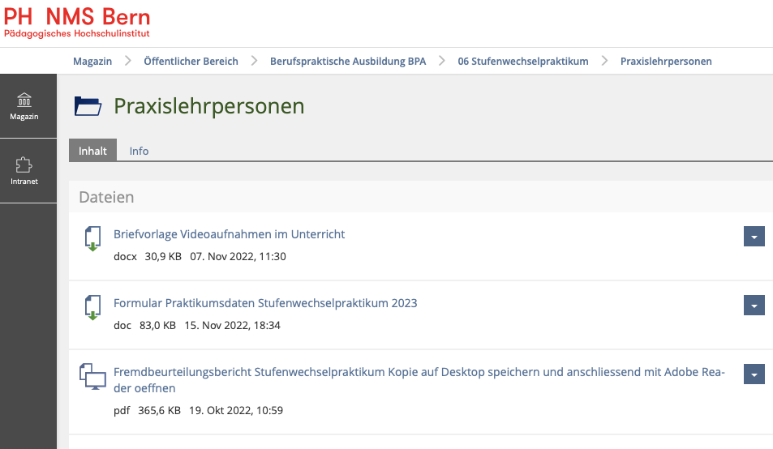
Beurteilungsbericht

Slide 21
Referenzbericht

Slide 22
Padlet: Erwartungen überprüfen, Offenes klären
Auswertung

